Slide 1
Песенка тёплого лета

Slide 5
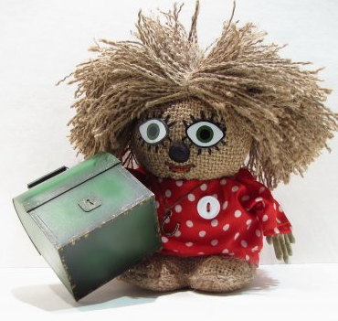
Семья для домовёнка Кузи
Конкурсная программа

Slide 6
«Семейный портрет»

Slide 7
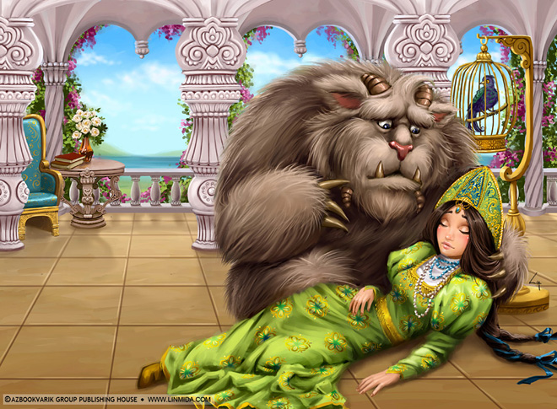
«Узнай сказку»
“очутилась она во дворце, во палатах высоких, каменных, на кровати из резного золота со ножками хрустальными, на пуховике пуха лебяжьего, покрытом золотой парчой. Все её пожитки и цветочек аленький в кувшине позолоченном тут же стоят, раскладены и расставленны на столах зеленых малахита медного, и что в той палате много добра и скарба всякого,есть на чем посидеть – полежать, есть во что приодеться, есть во что посмотреться.”
С.Т.Аксаков “Аленький цветочек”, дворец зверя лесного, чуда морского

Slide 8
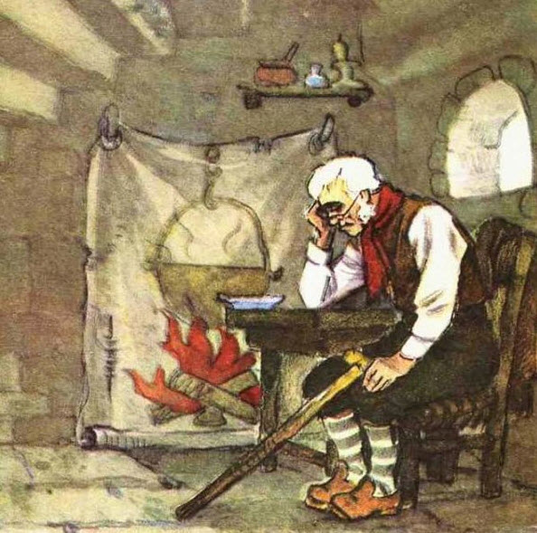
«Узнай сказку»
“Он жил в каморке под лестницей, где у него ничего не было, кроме красивого очага против двери. Но красивый очаг, и огонь в очаге, и котелок, кипящий на огне, были не настоящими – нарисованы на куске старого холста”.
А.Н. Толстой «Золотой ключик», жилище шарманщика Карло

Slide 9
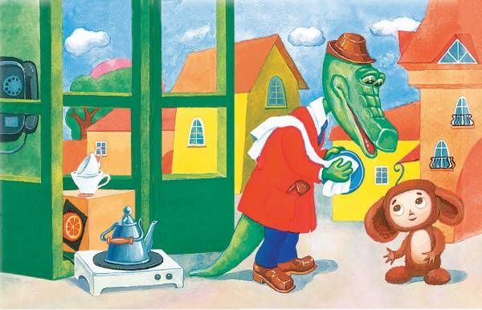
«Узнай сказку»
“- А где я буду жить, - спросил зверек.
- Жить?… Да хотя бы вот здесь! – директор показал на старую телефонную будку, стоявшую у входа в магазин, - это и будет твой дом!”
Э.Н.Успенский, “Крокодил Гена и его друзья”, жилище Чебурашки

Slide 10
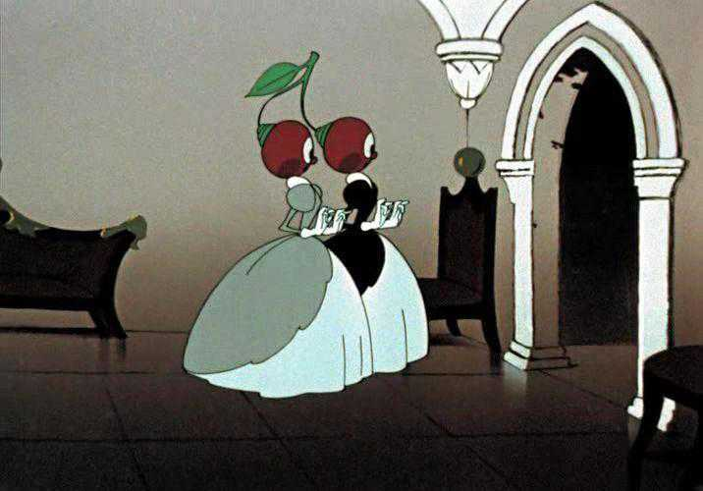
«Узнай сказку»
“Этот замок стоял на вершине холма. Его окружал огромный парк. У ворот парка висело объявление, на одной стороне которого было написано: “Вход воспрещен”, а на другой – “Выход воспрещен”.
Дж. Родари, “Приключения Чиполлино”,
замок графинь Вишен.

Slide 11
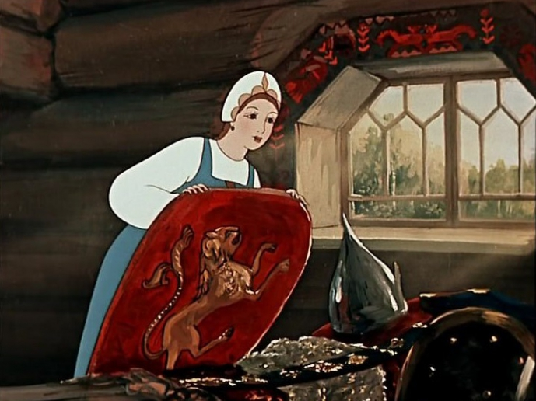
«Узнай сказку»
“…и царевна очутилась В светлой горнице; кругом Лавки, крытые ковром, Под святыми стол дубовый, Пень с лежанкой изразцовой…”
А.С. Пушкин, “Сказка о мертвой царевне и семи богатырях”, жилище семи богатырей.

Slide 12
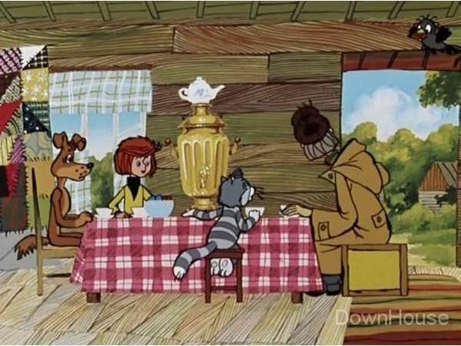
«Узнай сказку»
“Осмотрели они дом и обрадовались. Все в доме было. И печка, и кровати, и занавесочки на окнах! И радио, и телевизор в углу. Правда, старенький. И котелки разные на кухне были, чугунные. И в огороде все было посажено. И картошка, и капуста. Только все запущено было, не прополото. А в сарае удочка была. Очень им в этом доме понравилось”.
.
Э.Н.Успенский, “Дядя Федор, пес и кот”,
дом дяди Федора, Шарика, кота Матроскина

Slide 13
«Народная мудрость»

Slide 14
«Народная мудрость»
Держаться, друг, старый, дом, новый.
(Держись друга старого, а дома нового)
Дом, построить, шапка, голова, надевать.
(Дом построить – не шапку на голову надеть)
Муж, жена, малые, детки, сирота.
(Муж без жены пуще малых деток сирота)
Отец, рыбак, дети, вода, смотреть.
(Отец – рыбак, и дети в воду смотрят)

Slide 15
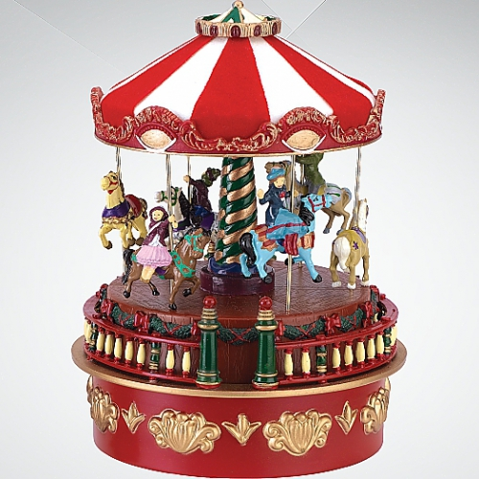
«Музыкальная карусель»
1
5
2
6
3
7
8
4

Slide 16
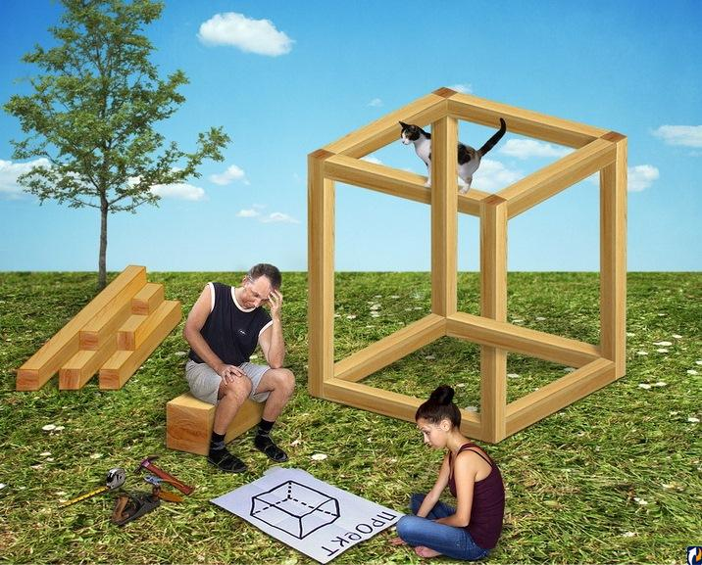
«Что нам стоит дом построить»

Slide 17
Гимн Семье

Slide 18
Используемые ресурсы
http://muzofon.com/dwl2.php?jeq
https://yandex.ru

